Slide 1
تاريخ القانون الروماني / د. سماح هادي
العصور التاريخية وما قبل التاريخ
المجتمع البدائي
أ. نظرية العشيرة او القبيلة
ب. نظرية العشيرة التوتمية
ج. نظرية الاسرة
النظام القانوني البدائي :
نظام السلطة الابوية . والذي يمنح السلطة المطلقة للاب
نظام حكم القوة .ويقوم هذا النظام على القوة والعنف في حل المنازعات

Slide 2
الحد من استعمال القوة
التخلي عن الجاني .
التصالح على مال.
نشوء فكرة التصالح
اثار النظم البدائية
نظام الاسرة
نظام الملكية
نظام الجريمة والعقاب
نظام القضاء

Slide 3
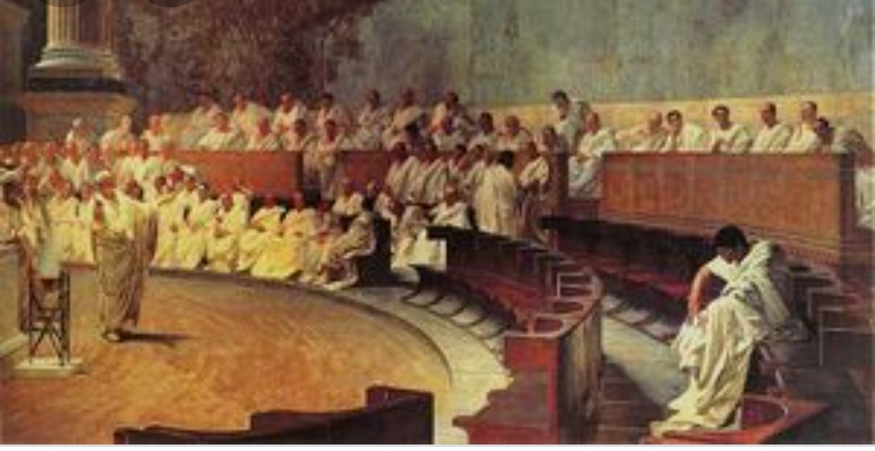
نظام الجريمة والعقاب : تطورت نظم العقاب في الدولة الرومانية من استعمال القوة الى اعتماد طرق جديدة اكثر تطورا لحل النزاعات مثل القصاص والدية والتخلي عن المجرم واتباع حكم القضاء في رفع دعاوى مثل دعوى القاء اليد ودعوى اخذ رهينة ودعوى الرهان او القسم .

Slide 4
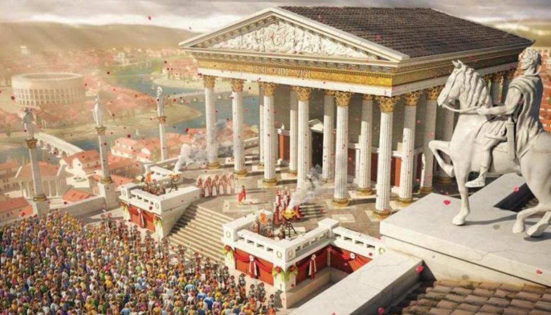
قسمت الجرائم الى جرائم عامة وجرائم خاصة .
الجرائم العامة : وهي الجرائم التي تمس امن الدولة كجريمة الخيانة العظمى والهرب من الحرب والتجني على الدين والقتل والحرق العمد.
الجرائم الخاصة : وهي جرائم تقع على الاشخاص كالسرقة والاعتداء والضرب .

